Slide 1
Learning Regularity in Skeleton Trajectories for Anomaly Detection in Videos
Romero Morais 1∗ , Vuong Le 1 , Truyen Tran 1 , Budhaditya Saha 1 , Moussa Mansour 2,3 , Svetha Venkatesh 1
1 Applied Artificial Intelligence Institute, Deakin University, Australia2 iCetana, Inc. | 3 University of Western Australia, Australia

Slide 2
背景
视频中的异常事件检测是计算机视觉和机器学习领域的经典问题。然而异常事件的多样性和稀缺性使得异常事件检测在实际应用中面临巨大挑战。近年来，深度学习在计算机视觉的诸多任务中取得巨大成功，为学术界和工业界所广泛关注。由于异常事件检测中训练样本中只有正常事件，使得基于深度神经网络的异常事件检测算法对异常事件的敏感性降低。同时，基于经验设计的网络结构在实际应用中可解释性不强，不能保证算法的鲁棒性。

Slide 3
异常事件检测任务（Anomaly detection)的难点：
1.异常事件发生的频率很低，导致数据的收集和标注比较困难；
2.异常事件的稀少导致训练中的正样本远少于负样本；
3.在监控场景中，不管是正常（normaly）还是异常（anomaly）事件都是很多样且复杂的，即类别内的多样性很高，variance 很严重。

Slide 4
目前常用方法
大多数当前方法基于基于像素的外观和运动特征。基于像素的特征是对噪声敏感的高维非结构化信号，它掩盖了关于场景的重要信息。此外，这些特征中存在的冗余信息增加了对它们进行训练的模型的负担。
最近的方法通过使用卷积神经网络（CNN）从视频帧强度（frame intensity）中提取高级特征并获得改善的结果。

Slide 5
本文方法
本文的方法通过学习训练视频中的动态骨架特征的规律模型来检测这些异常。
在称为消息传递编码器 - 解码器递归神经网络（MPED-RNN）的新模型中联合模拟全局身体运动和局部身体姿势两个子过程。
该网络由两个专用于全局和本地特征组件的RNN分支组成。两个分支处理它们的数据，并在每个时间步通过跨分支消息传递进行交互。

Slide 6
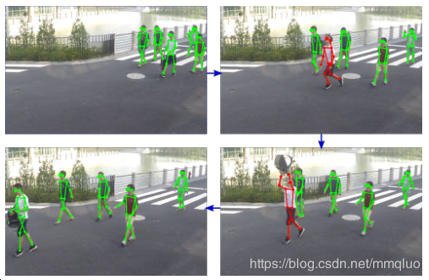
图1.通过学习骨架特征的常规时空模式来检测视频中与人类相关的异常。

Slide 7

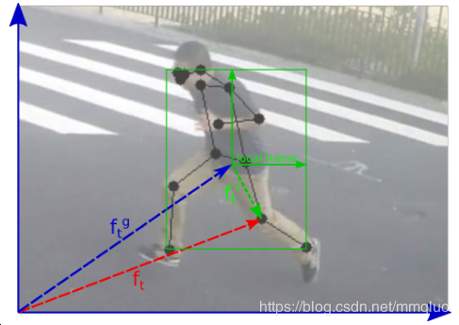
骨架运动分解 首先通过Alpha Pose从视频中提取了骨架轨迹。在每个时间步t，骨架由图像坐标中的一组关节位置 表示。 其中k是骨架关节的数量。
图2.框架中骨架的全局和局部分解
缺少深度？

Slide 8
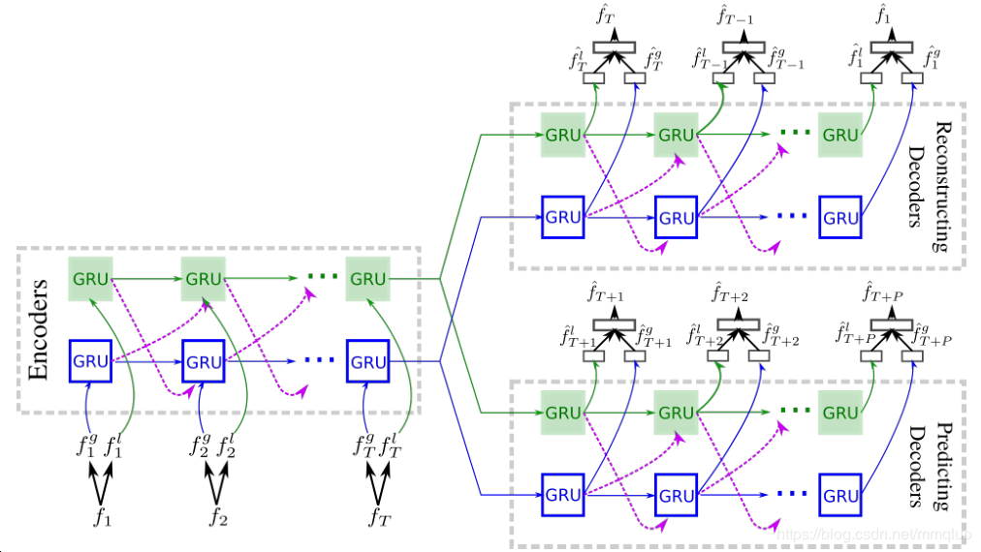
MPED-RNN架构

Slide 9
训练MPED-RNN
训练设置
循环网络是针对固定大小的序列进行训练的。为了解决这个问题，使用滑动窗口策略从每个骨架的轨迹中提取固定大小的片段。
在训练期间，训练段de批量被分解为全局和局部特征，其被输入到MPED-RNN。

Slide 10
损失函数
在三个相关坐标系中定义的三个损失函数。
约束MPED-RNN的感知损失函数以在图像坐标系中产生正常序列。 全局损失函数和局部损失函数用于正则化。
三个损失通过加权总和产生合并损失。并通过优化RNN网络的GRUcell的参数实现最小化

Slide 11
实验
数据集
Shanghai Tech Campus [22] and CUHK Avenue [21]
ShanghaiTech Campus数据集[22]被认为是目前可用的视频异常检测最全面，最真实的数据集之一。

Slide 12
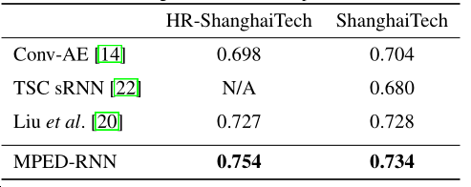
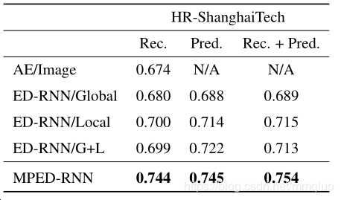
实验结果

Slide 13
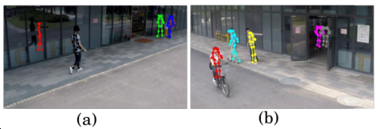
缺陷
即使MPED-RNN优于相关方法，它仍然会做出错误的决定。最突出的错误来源是骨架检测和跟踪的不准确性。例如人体区域的低分辨率或不需要的光照，对比度或阴影。此外，当存在遮挡或多个人彼此交叉时，跟踪ID可能丢失或交换并且混淆MPED-RNN。图6.：错误模式示例。
（a）骨架检测不准确 （b）特征空间的混乱：骑自行车的人（红色）具有与行走的人“相似”的移动模式。

Slide 14
结论
本文提出的骨架运动序列可有效识别与人类相关的视频异常事件。MPED-RNN简单，实现了竞争性能并且具有高度可解释性。
但是，它的性能仍然取决于骨架检测和跟踪的性能。

